Slide 1
Budućnost igrališta je zapravo u njihovoj prošlosti!

Slide 2
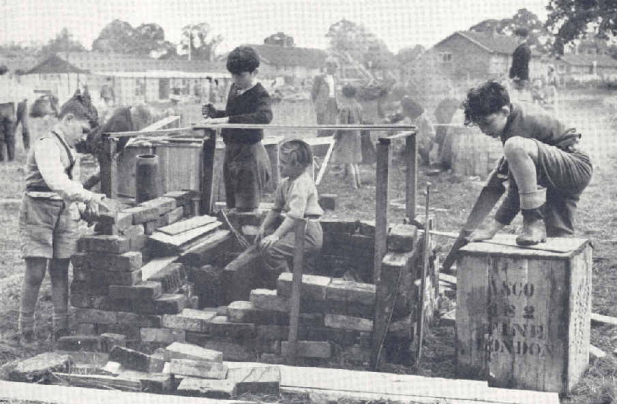
Avanturisticko igraliste Podignuto 40-ih god. od strane Lejdi Merdžori Elen, pejzažnog arhitekte posvećene unapređenju uslova za život dece
Razočarana savremenim asfaltnim kockastim igralištima sa fiksnim elementima dizajnirala je igrališta sa slobodnim elementima koje deca mogu da premeštaju naokolo i rukuju njima. Takođe, želela je da na igralištima vlada atmosfera slobode i opuštenosti, sa što manje nadzora odraslih. “Na taj način bi deca naučila sama da se snalaze u rizičnim situacijama i da ih prevazilaze, gradeći samopouzdanje.”

Slide 3
VELIKA BRITNIJA “Pop-Up Adventure Play” Osnivači Morgan Lajhter-Saksbi i Suzana Lou. Prva su osnovana pre 10 godina, Danas se primenjuju u 17 zemalja
Promovišu ideju igranja na svakom mestu i u svakom slobodnom trenutku – u muzejima, u parkovima, na parkiralištima i u praznim lokalima. Igranje mora da prati kretanje mališana, umesto da se čeka da oni dođu na prostore planski predviđene za igru. Njihovo geslo je da sve može poslužiti za igru – kartonske kutije, raznovrsne starudije – krpe, papir, žice…

Slide 4
Više o konceptu u onlajn priručnicima: ( Pop-Up Play Shop Toolkit i Resource Pack)
“Mnogi odrasli misle da se boje povređivanja dece, ali se zapravo plaše da puste decu da rade ono što sama žele. Neophodna promena svesti o dečijem igranju!” Suzana Lou

Slide 5
SEVERNI VELS – IGRALIŠTA NA “ĐUBRISTU” Zemlja (The Land)
Opremljena su prirodnim oblicima i materijalima koji su oduvek predstavljali okruženje za dečju igru. Umesto “svemirskog dizajna” glavni elementi za igru su pesak, kamen, šiblje, klade, brdašca, panjići, vodene površine– potočići i lokve. Kombinacija prirodnih materijala i vegetacije podstiče decu na igru pomazuci im da razumeju svet prirode.

Slide 6
“Upravo ono što plaši roditelje – hrpe slomljenih stolica, nabacanih starih guma, prljavih dušeka, rasklimatalih čekića i eksera, limenih buradi – je ono što ovo mesto, nazvano Zemlja (The Land) čini tako primamljivim za decu.”

Slide 7
Igralište deca svakodnevno oblikuju i menjanju po svom nahođenju, gradeći od gomila otpada skloništa i druge strukture za igru. Kotrljaju automoblske gume ili ih ubacuju u potok koji teče kroz igralište.
Postoji osoblje koje nadzire mališane, ali nastoji da ne interveniše osim ako je baš neophodno. “Mada se deci dozvoljava da rade praktično sve što im pade na pamet, od otvaranja igrališta nije bilo težih povreda od povremenog odranog kolena”.

Slide 8
Deca pale vatre u velikim limenim buradima kad im je hladno. Koristima od interakcije dece sa vatrom na igralištu se posvećuje velika pažnja. Vatra je povod za druženje i okupljanje, pevanje pesama i plesanje oko nje. Sa vatrom deca mogu eksperimentisati, ispitivati svoje granice, upoznavati njena svojstva.

Slide 9
Na igralištu nema ljuljaški niti drugih elemenata koji bi ukazali da se radi o prostoru namenjenom deci. Tu je jedan konopac koji visi sa drveta i pomoću kog deca mogu da preskoče potok. Tu je i platno kome deca daju različitu namenu.Ono malo igračaka koje se tu i tamo nalaze na zemlji niko od dece ni ne primećuje.

Slide 10
Sve je veće interesovanje za ovakav koncept igrališta. “Ljudi su postali svesni da se preteralo sa prezaštićivanjem i opsesivnim nadziranjem dece od strane odraslih koji pokušavaju da iz detinjstva isisaju svu zabavu.”
Vise o ovom igralištu i avanturističkom igranju u dokumentarnom filmu Zemlja (The Land) autorke Erin Dejvis

Slide 11
AMERIKA- Prirodna igrališta su nacionalni trend – započet 2005. godine, Podižu se u školama, vrtićima, na javnim površinama.
Povod za nastajanje je knjiga „Poslednje dete u šumi“ Ričarda Louva u kojoj on upozorava na „sindrom nedostatka prirode“. Otuđenje dece od prirode povezano sa sve većom gojaznošću, depresijom i poremećajem pažnje novih generacija.

Slide 12
Norveška
Profesorka Sandseter, je jedan od vodećih stručnjaka za dečju igru i nošenje sa rizicima na igralištu, prednost daje prirodnim igralištima: „Prirodna igrališta su najizazovnija sve uzraste dece, koja, da bi se pravilno razvijala moraju da preuzimaju rizike i prevazilaze svoje strahove”.

Slide 13
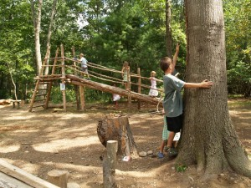

Slide 14
“Penjalice koje imaju jednak razmak između prečki za dete ne predstavljaju pravi izazov. Na njih se ona mogu popeti i vezanih očiju. Međutim, na drvetu su razmaci različiti. Dete mora da oseti grane, njihovu čvrstinu i izdržljivost. To znači da mora neprestano donositi odluke o stepenu rizika i procenjivati svoju okolinu.”Sandseter

Slide 16
Dete svoje okruženje upoznaje kroz neposredne susrete s njim (šetnje, posete, druženje). Što je veći i raznovrsnije broj susreta, što je podsticajne materijalno i socijalno okruženje to je kvalitenije dečje iskustvo.

Slide 18
IGRALIŠTE U SLOVENIJI
Šentilj, vrtić Ceršak

